Slide 1

UNIVERSIDADE DO ESTADO DO RIO GRANDE DO NORTE – UERN FACULDADE DE CIÊNCIAS EXATAS E NATURAIS – FANAT DEPARTAMENTO DE CIÊNCIAS DA COMPUTAÇÃO
ENGENHARIA DE SOFTWARE AULA 06
Ana Paula Oliveira Flor
anapaula@uern.br

Slide 2
Processo de Sofwtare
Objetivo da aula:
Apresentar a ideia de um processo de software, um conjunto coerente de atividades para a produção de software.
Compreender os conceitos e modelos de processos de software

Slide 3
Um processo de software é um conjunto de atividades relacionadas que levam à produção de um produto de software.
Extensão e modificação de sistemas existentes
DESENVOLVIMENTO
A partir do zero(Java, C...)

Slide 4
PROCESSO????????
Um conjunto de regras que te proporciona a construção de um determinado produto ou a prestação de um determinado serviço.
Processo

Slide 5
Pra construção de um processo o que precisamos?
Processo
ENTRADAS

Slide 6
Pra construção de um processo o que precisamos?
Processo
Matéria prima
Ferramentas
?????
Mão de obra

Slide 7
Pra construção de um processo o que precisamos?
Processo
Matéria prima
PRODUTO
(Valor agregado...automóvel pra diminuir a distancia q vc percorre, software mais rapidez com as informações...)
Ferramentas
Mão de obra

Slide 9
Matéria prima
Processo
Ferramentas
PRODUTO
Mão de obra
???

Slide 10
Matéria prima
Processo
Ferramentas
PRODUTO
Mão de obra
Desenhar

Slide 11
Matéria prima
Processo
Ferramentas
PRODUTO
Mão de obra
papel
Desenhar
Lápis, caneta
??? subproduto
desenhista

Slide 12
Matéria prima
Processo
Ferramentas
PRODUTO
Mão de obra
papel
Desenhar
????
Lápis, caneta
Desenho
desenhista

Slide 13
Matéria prima
Processo
Ferramentas
PRODUTO
Mão de obra
papel
Desenhar
Recortar
Lápis, caneta
Desenho
desenhista

Slide 14
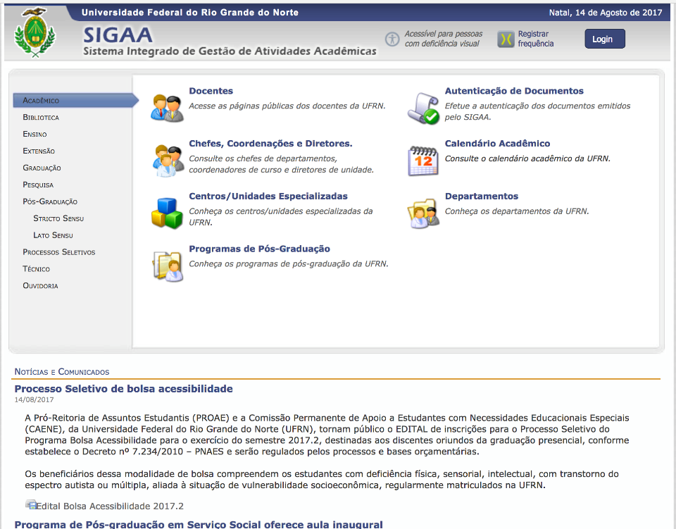

Extensão e Modificação de Sistemas Existentes
SIGAA
SIGEDUC

Slide 15
Matéria prima
Processo
Ferramentas
PRODUTO
Mão de obra
papel
Cabeça, corpo e membros
???
Desenhar
Desenho
Recortar
Lápis, caneta
?????
tesoura
desenhista
“Recortado”
????

Slide 16
Matéria prima
Processo
Ferramentas
PRODUTO
Mão de obra
papel
Cabeça, corpo e membros
Montar
Desenhar
Desenho
Recortar
Lápis, caneta
?????
tesoura
desenhista
“Recortado”
????

Slide 18
Matéria prima
Processo
Ferramentas
PRODUTO
Mão de obra
papel
Cabeça, corpo e membros
Montar
Desenhar
Desenho
Recortar
Lápis, caneta
Boneco
tesoura
montador
desenhista
“Recortado”
Furador(lápis)
EIXO TEMPORAL
Eixo da gestão – mapear o tempo em cada subprocesso(tempo de desenho, recortar, montar) e o tempo total do produto final

Slide 19
TAREFA – MONTAR O BONECO(2 MONTAM O BONECO)
1(LINHA GESTÃO) – MENSURAR O TEMPO PRA REALIZAR A MONTAGEM
BONECO COM 3 TEMPOS
VAMOS TRABALHAR E GUARDAR NUMA BASE HISTÓRICO QUANDO FOR UM OUTRO BONECO JÁ VAMOS SABER O TEMPO GASTO EM CADA PROCESSO!

Slide 20
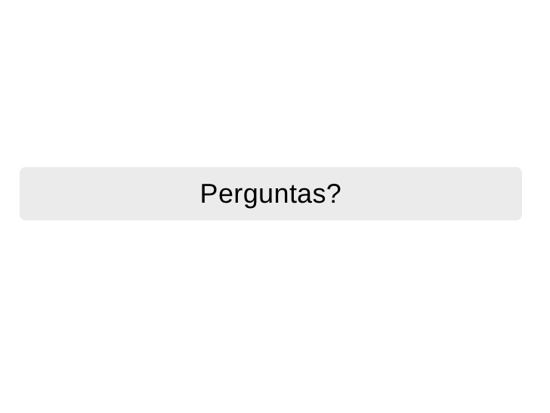

Slide 21
Tópicos cobertos
Modelos do processo de software
Iteração entre os processos
Especificação de software
Projeto e implementação de software
Validação do software
Evolução do software
Processos automatizados de desenvolvimento

Slide 22
O processo do software
Um conjunto estruturado de atividades necessárias para desenvolver um sistema de software
Especificação
Projeto
Validação
Evolução
Um modelo de processo de software é uma representação abstrata do processo. Ela apresenta uma descrição do processo de algumas perspectivas particulares

Slide 23
Modelos genéricos de processos de software
O modelo cascata (waterfall)
Fases separadas e distintas de especificação e desenvolvimento
Desenvolvimento evolucionário (ou prototipação)
Especificação e desenvolvimento são intercalados
Desenvolvimento baseado em reuso
O sistema é construído a partir de componentes existentes

Slide 24
Waterfall model

Slide 25
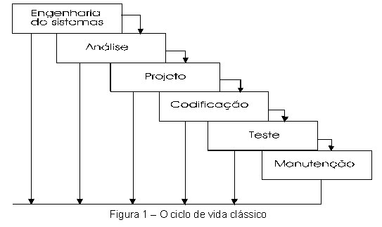
Modelo Cascata
Sistemático e seqüencial

Slide 26
Modelo Cascata
Sistemático e seqüencial

Slide 27
Problemas com a Cascata
O mais antigo e amplamente usado.
Projetos reais raramente seguem o fluxo seqüencial que ele propõe. Ocorrem iterações que trazem problemas na aplicação do paradigma.
É difícil para o cliente declarar todas as exigências explicitamente. É difícil acomodar as incertezas naturais que existem no começo de muitos projetos.
O cliente deve ter paciência. Uma versão do sw só estará disponível em um ponto tardio do cronograma. Um erro grave, pode ser desastroso.
Só é apropriado quando os requisitos são bem conhecidos.

Slide 28
Desenvolvimento evolucionário
Desenvolvimento exploratório
O objetivo é trabalhar com o cliente e desenvolver um sistema final a partir das especificações iniciais. Deve iniciar com requisitos bem compreendidos.

Slide 29
Desenvolvimento evolucionário

Slide 30
Prototipação
Início
Coleta e refinamento
dos requisitos
Fim
Engenharia do produto
Projeto rápido
Refinamento
do protótipo
Construção
do protótipo
Avaliação do protótipo
pelo cliente

Slide 31
Desenvolvimento orientado a reutilização
A engenharia de software baseada em reuso busca:
Menores custos de produção e manutenção de software;
Entregas mais rápidas;
Software com melhor qualidade;
Aumentar o retorno sobre o investimento em
Software;

Slide 32
2. Redução de esforço: - Reuso de artefatos em várias fases do desenvolvimento de software; - Reuso de documentação: apenas o que for desenvolvido do zero precisará de nova Documentação; - O tamanho da equipe pode ser reduzido e mesmo assim, aumentar a produtividade. Alguns dados que reforçam os argumentos citados anteriormente: – 40%-60% código é reutilizável {aplicações} – 60% da arquitetura {aplicações de negócio} – 75% das funções são comuns e podem ser reutilizadas em mais de um programa – 15% código é útil

Slide 33
Vantagens:
Redução dos custos de desenvolvimento.
Confiança aumentada.
Redução do risco de processo.
Uso eficaz de especialistas.
Conformidade com padrões.
Desenvolvimento acelerado.

Slide 34
Possíveis problemas
Maiores custos de manutenção.
Falta de ferramentas de suporte.
Síndrome do “não inventado aqui”.
Criação, manutenção e uso de uma biblioteca de componentes.

Slide 35
Reuse-oriented development

Slide 36
Processo de iteração
Os requisitos do sistema sempre evoluem ao longo do projeto, então o processo de iteração dos estágios anteriores é retrabalhado e vira parte do processo para grandes sistemas.
Iteração pode ser aplicada a qualquer modelo genérico de ciclo de vida.

Slide 37
Desenvolvimento incremental
Ao invés de entregar o sistema uma única vez, o desenvolvimento e a entrega são partidos em incrementos, que fornecem parte das funcionalidades requeridas.
Os requisitos do usuários são dispostos hierarquicamente, e os requisitos de prioridades mais altas são incluídos nas primeiras entregas.
Quando o desenvolvimento de um incremento é iniciado, os requisitos são “congelados” de forma que os requisitos para incrementos posteriores possam continuar a evoluir.

Slide 38
Incremental development

Slide 39
Vantagens do desenvolvimento incremental
Valor ao cliente tende a ser entregue a cada incremento, então a funcionalidade dos sistema tende a ser avaliada mais cedo.
Os primeiros incrementos funcionam como um protótipo para ajudar a esclarecer os requisitos para os próximos incrementos.
Baixo risco de o projeto falhar completamente.
As tarefas de mais alta prioridade, tendem a receber mais testes.

Slide 40
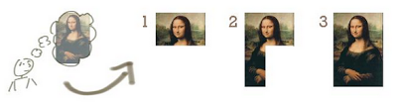
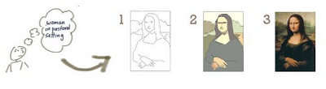
INCREMENTAL
ITERATIVO

Slide 41
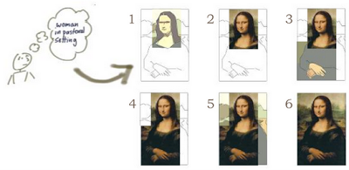
ITERATIVO E INCREMENTAL

Slide 42
Extreme programming (XP)
Nova abordagem de desenvolvimento baseada no desenvolvimento e entrega de pequenos incrementos de funcionalidade.
Funciona com melhorias contínuas no código, envolvimento do usuário no time de desenvolvimento e programação em pares.
Os testes aparecem antes da codificação

Slide 43
XP
O objetivo principal do XP é levar ao extremo um conjunto de práticas que são ditas como boas na engenharia de software. Entre elas podemos citar o teste, visto que procurar defeitos é perda de tempo, nós temos que constantemente testar. Mas o XP possui mais práticas do que apenas testar, entre as práticas, o XP diz que:
Já que testar é bom, que todos testem o tempo todo;
Já que revisão é bom, que se revise o tempo todo;
Se projetar é bom, então refatorar o tempo todo;
Se teste de integração é bom, então que se integre o tempo todo;
Se simplicidade é bom, desenvolva uma solução não apenas que funcione, mas que seja a mais simples possível;
Se iterações curtas é bom, então mantenha-as realmente curtas;

Slide 44
Próxima aula (21/09)
Modelagem de sistemas(cap. 5) WILLIAM E DANIEL
Projeto de arquitetura(cap. 6) FERNADINHO GEORGIA E MATEUS
Testes de software(cap. 8) EMANUEL E BRUNO
Evolução de software(cap. 9) MARCOS E NICOLAU

